Slide 1
TÌM HIỂU CHAPTER 11: STRINGS
Lê Trọng Nghĩa

Slide 2
SƠ ĐỒ THỪA KẾ CỦA STRING
CharSequence
Appendable
String
AbtractStringBuilder
StringBuilder
StringBuffer

Slide 3
SƠ ĐỒ THỪA KẾ CỦA STRING
Về cơ bản String, StringBuilder và StringBuffer có nhiều điểm giống nhau:
String không thể thay đổi (immutable).
StringBuilder, StringBuffer có thể thay đổi (mutable).
StringBuilder và StringBuffer là giống nhau, nó chỉ khác biệt tình huống sử dụng có liên quan tới đa luồng (Multi Thread).
Nếu xử lý văn bản sử dụng nhiều luồng (Thread) bạn nên sử dụng StringBuffer để tránh tranh chấp giữa các luồng.
Nếu xử lý văn bản sử dụng 1 luồng (Thread) nên sử dụng StringBuilder.
Nếu so sánh về tốc độ xử lý StringBuilder là tốt nhất, sau đó StringBuffer và cuối cùng mới là String.

Slide 4
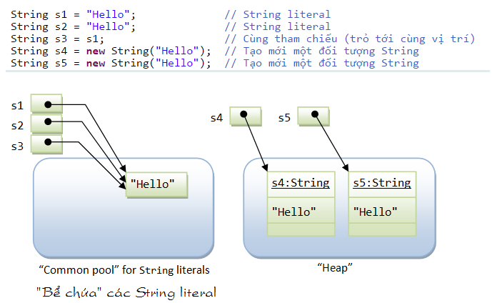
String literal và String object
Các string literal có cùng một nội dung, chúng sẽ chia sẻ cùng một vị trí lưu trữ trong bể chứa (common pool) trong Heap. Trong khi đó các đối tượng String lưu trữ trong Heap, và không chia sẻ vị trí lưu trữ kể cả 2 đối tượng string này có nội dung giống nhau.

Slide 5
Phương thức equal và toán tử ==
Phương thức equals() sẽ so sánh nội dung của 2 String. Với toán tử == sẽ so sánh địa chỉ vùng nhớ của đối tượng.
String s1 = "Hello"; // String literal
String s2 = "Hello"; // String literal
String s3 = s1; // Cùng tham chiếu (trỏ tới cùng một vị trí)
String s4 = new String("Hello"); // Tạo mới một đối tượng String
String s5 = new String("Hello"); // Tạo mới một đối tượng String
s1 == s1; // true, cùng trỏ vào một vị trí
s1 == s2; // true, s1 và s2 cùng trỏ tới 1 ví trí trong "bể chứa“ (common pool)
s1 == s3; // true, s3 được gán bởi s1, nó sẽ trỏ tới vị trí s1 trỏ tới.
s1 == s4; // false, trỏ tới khác vị trí.
s4 == s5; // false, trỏ tới khác vị trí trên heap
s1.equals(s3); // true, cùng nội dung
s1.equals(s4); // true, cùng nội dung
s4.equals(s5); // true, cùng nội dung
Trong thực tế bạn nên sử dụng String literal, thay vì sử dụng toán tử new. Điều này làm tăng tốc chương trình của bạn.

Slide 6
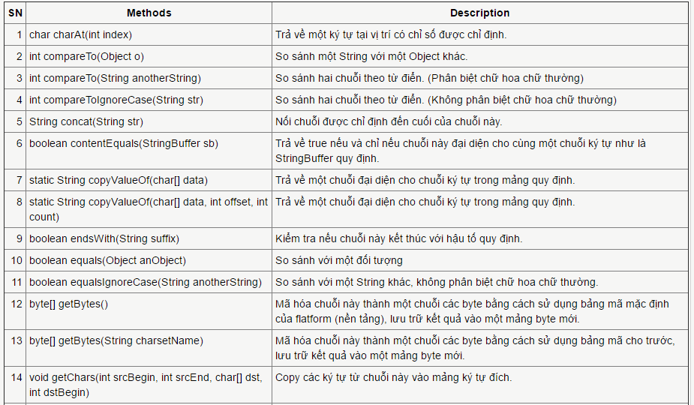
Các phương thức của String

Slide 7
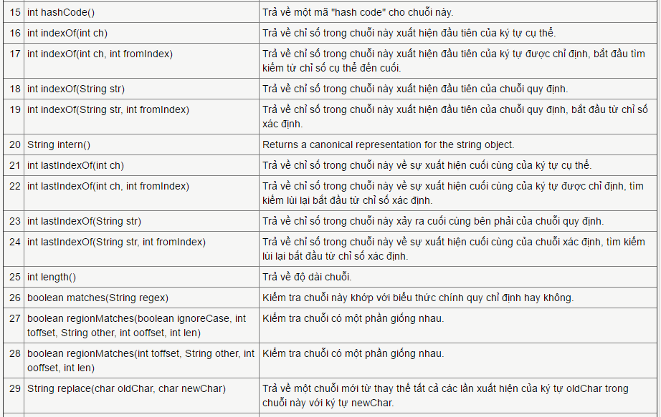
Các phương thức của String

Slide 8
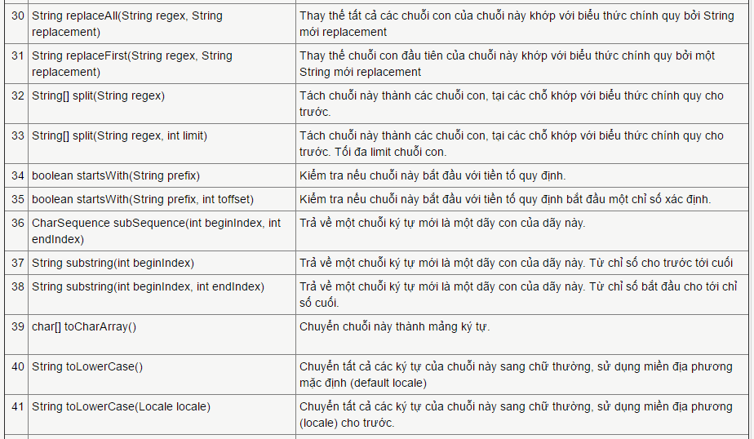
Các phương thức của String

Slide 9
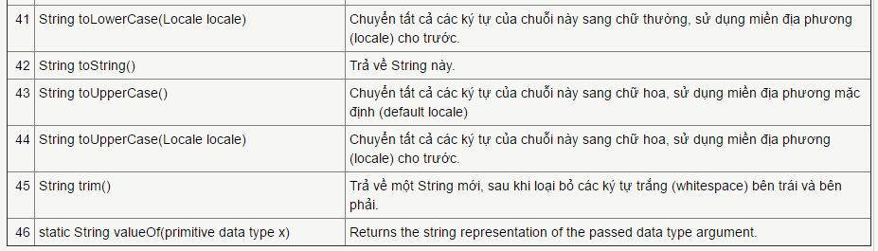
Các phương thức của String

Slide 10
Các phương thức của StringBuilder và StringBuffer
StringBuilder và StringBuffer là rất giống nhau, điều khác biệt là tất cả các phương thức của StringBuffer đã được đồng bộ, nó thích hợp khi bạn làm việc với ứng dụng đa luồng, nhiều luồng có thể truy cập vào một đối tượng StringBuffer cùng lúc.
Trong khi đó StringBuilder có các phương thức tương tự nhưng không được đồng bộ, nhưng vì vậy mà hiệu suất của nó cao hơn, bạn nên sử dụng StringBuilder trong ứng dụng đơn luồng, hoặc sử dụng như một biến địa phương trong một phương thức.

Slide 11
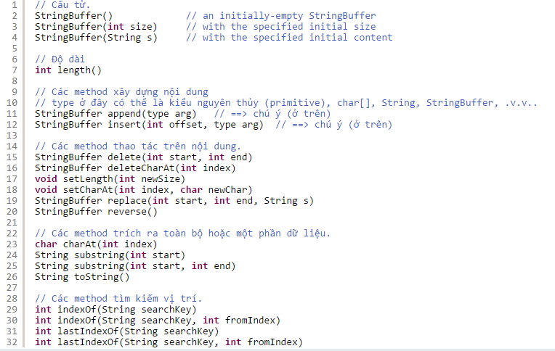
Các phương thức của StringBuilder và StringBuffer

Slide 12
Các cách khởi tạo String
1. String Literal
String s="welcome";
2. Sử dụng từ khóa new
String s=new String("Welcome");
3.Sử dụng đối tượng String khác
String str3 = new String("Java");
4.Sử dụng toán tử cộng
String str4 = str1 + str2;
String str5 = "hello"+"Java";

Slide 13
Các cách khởi tạo String
5.Sử dụng mảng ký tự
char[] ch={'j','a','v','a','t','p','o','i','n','t'};
String s=new String(ch);
6. Sử dụng phương thức format
String fs;
fs = String.format("Gia tri cua bien float la " + "%f, trong khi tgia ri cua bien integer " + "bien la %d, va chuoi la " + "is %s", floatVar, intVar, stringVar);
System.out.println(fs);

Slide 14
So sánh String, StringBuffer, StringBuilder
 | String | StringBuilder | StringBuffer
Thay đổi giá trị | Không | Có | Có
Hiệu suất | Thấp nhất do tạo ra rác trong quá trình sử dụng | Cao hơn String và String buffer do không tạo rác và không sử lý đa luồng | Cao hơn String do không tạo ra rác trong quá trinh sử dụng
thread safe | Không | Không | Có
Thay đổi kích thước | Không | Có | Có

Slide 15
So sánh String, StringBuffer, StringBuilder
 | String | StringBuilder | StringBuffer
Xử lý đa luồng | Không | Không | Có
Sử dụng | String gần như có tất các phương thức của Object vì vậy nó dễ sử dụng. Dùng nếu bạn không quan tâm đến rác trong quá tình sử dụng. | Không có nhiều phương thức như string nhưng lại không tạo rác trong quá trình sử dụng. Dùng nếu bạn quan tâm đến rác trong quá trình sử dụng. | Sử dụng khi bạn muốn xử lý đa luồng vì StringBuffer hổ trợ xử lý đa luồn

Slide 16
Nguồn tham khảo
http://o7planning.org/vi/10217/huong-dan-su-dung-java-string-stringbuffer-va-stringbuilder

